Slide 1







Kompensasi Elektro
Kelompok 23

Slide 2


NAMA ANGGOTA
Muhammad Rizqi Ramadhani (C030322023)
Muhammad Raihan Alfandi (C030322063)
Ahmad Arief Maulana (C030322105)
Muhammad Alni (C030322150)
Dharma Wijaya Irfan (C030321035)
Rayhan Kurnia Fajar (C030321080)
Masyita Ratu Diba (C030321122)

Slide 3

Daftar Isi
01
Pendahuluan
Latar Belakang
Tujuan dan Manfaat
Ruang Lingkup Proyek
02
Uraian Kegiatan
Daftar Kegiatan PBL Secara Umum
Daftar Kegiatan PBL Secara Rinci
03
Penutup
Kesimpulan
Saran

Slide 4

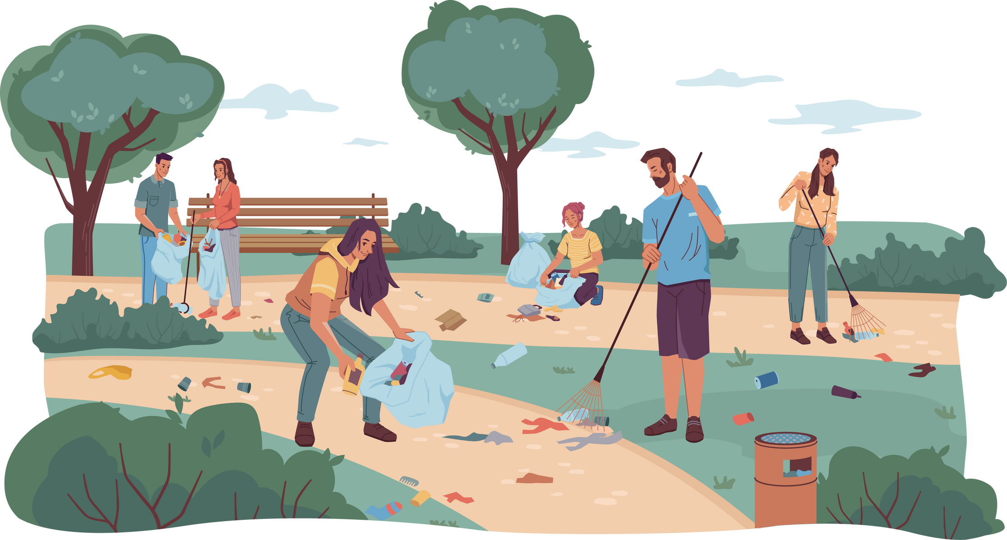
01 Pendahuluan

Slide 5


Latar Belakang
Pembelajaran berbasis proyek adalah metode pembelajaran menggunakan proyek sebagai media. Dosen berperan sebagai fasilitator, sementara mahasiswa menetapkan tujuan proyek. Model ini membutuhkan waktu untuk memecahkan masalah, memiliki batasan waktu, dan menggunakan peralatan sederhana yang tersedia di lingkungan sekitar. Dalam hal itu kami menggunakan model ini untuk Pelaksanaan Kompensasi Elektro berbasis web yang dapat diakses online.

Slide 6
Tujuan
Pembuatan website kompensasi elektro bertujuan untuk memudahkan para mahasiswa dan para tenaga kerja untuk melaksanakan kegiatan kompensasi secara efisien, serta dalam perorganisiran berbagai data dan status pengerjaan kompensasi
Manfaat
Pembuatan website kompensasi elektro berguna untuk memberikan manfaat dan nilai praktis bagi mahasiswa dan tenaga kerja dalam mengakses berbagai jenis kompensasi yang tersedia untuk mendukung kegiatan kompensasi, Memudahkan dalam pemantauan, serta meningkatkan tingkat keamanan yang lebih baik dan terjaga.

Slide 7

Ruang Lingkup Proyek
Proyek ini kami beri Judul " Pelaksanaan Kompensasi Elektro”. Dengan Ibu Evi Widiastuti, S.ST. sebagai pengusul proyek sekaligus client dan Bapak Dr. Kun Nursyaiful PP, S.Kom., M.Kom sebagai Manajer proyek yang bertanggung jawab atas pelaksanaan proyek.
Adapun yang berperan menjadi co-manager adalah para dosen Teknik Informatika yang mengampu mata kuliah Struktur Data, Basisdata, Kewirausahaan, Administrasi database, Pemrograman web, dan Perancangan Perangkat Lunak Berbasis Objek.
Pengerjaan proyek ini didukung oleh sponsor internal, yaitu Prodi Teknik Informatika, dengan waktu pelaksanaan proyek ini direncanakan selama 10 minggu, dimulai pada bulan mei dan selesai pada pertengahan bulan juli.

Slide 8

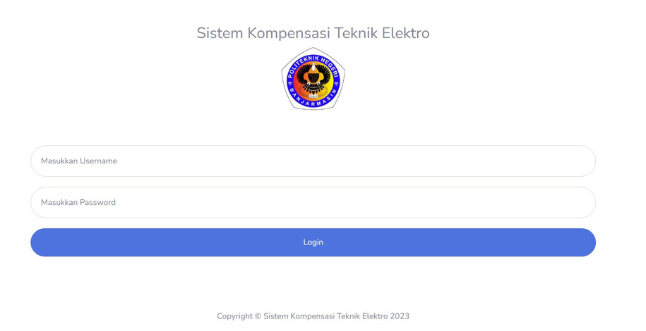
02
Uraian Kegiatan

Slide 9
Uraian kegiatan secara umum
Minggu | Tanggal | Kegiatan
1 | Senin, 8 Mei 2023 | AMA Session 1, Pembuatan RPP awal
2 | Senin, 15 Mei 2023 | AMA Session 2, Pembuatan RPP akhir
3 | 22-28 Mei 2023 | Pembuatan Web, Pembagian tugas oleh PM
4 | 30-31 Mei 2023 | Pembuatan Web
5 | 05-09 Juni 2023 | Pembuatan Web
6 | 12-17 Juni 2023 | Pembuatan Web
7 | 19-24 Juni 2023 | Pembuatan Web
8 | 04-09 Juli 2023 | Pembuatan Web
9 | 10-19 Juli 2023 | Pembuatan Web
10 | 20-23 Juli 2023 | Pembuatan Web dan Laporan akhir

Slide 10
Uraian kegiatan secara rinci
Kegiatan PBL Minggu 1 :
·Kamis, 4 Mei 2023 semua anggota berkumpul untuk saling mengenal dengan sesama anggota kelompok sekaligus membahas secara lanjut mengenai pengerjaan PBL.
·Senin, 8 Mei 2023 semua anggota melakukan AMA Session 1 bersama client dan project manager. Project manager memberikan penjelasan mengenai pembuatan RPP dan menjelaskan secara ringkas apa saja yang dilakukan saat pembuatan project kedepannya. Client menjelaskan ranah project yang diinginkan secara ringkas.
·Rabu, 10 Mei 2023 semua anggota melakukan kegiatan pengisian RPP awal pada bagian define sesuai dengan hasil AMA Session 1 bersama client.
·Jum’at, 12 Mei 2023 melakukan perancangan wireframe dengan menggunakan tools balsamiq, yang dipimpin oleh Muhammad Raihan Alfandi.
·Jum’at, 13 Mei 2023 melakukan pembuatan rancangan activity diagram yang dilakukan oleh Rayhan Kurnia Fajar dan pembuatan rancangan use case diagram menggunakan star uml, yang dilakukan oleh Masyita Ratu Diba.

Slide 11
Kegiatan PBL Minggu-2
Senin, 15 Mei 2023 semua anggota melakukan kegiatan AMA Session 2 secara daring bersama client untuk mengetahui lebih detail tentang proyek yang diinginkan oleh client.
Rabu, 17 Mei 2023 melanjutkan pembuatan rancangan wireframe yang perlu diperbaiki atas permintaan client menggunakan tools balsamiq yang dilakukan oleh Muhammad Raihan Alfandi.
Jum’at, 19 Mei 2023 melanjutkan pembuatan rancangan class diagram menggunakan staruml, yang dilakukan oleh Dharma Wijaya Irfan.

Slide 12
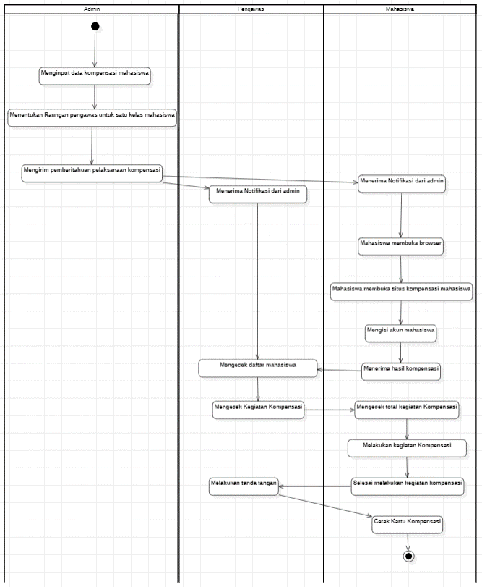
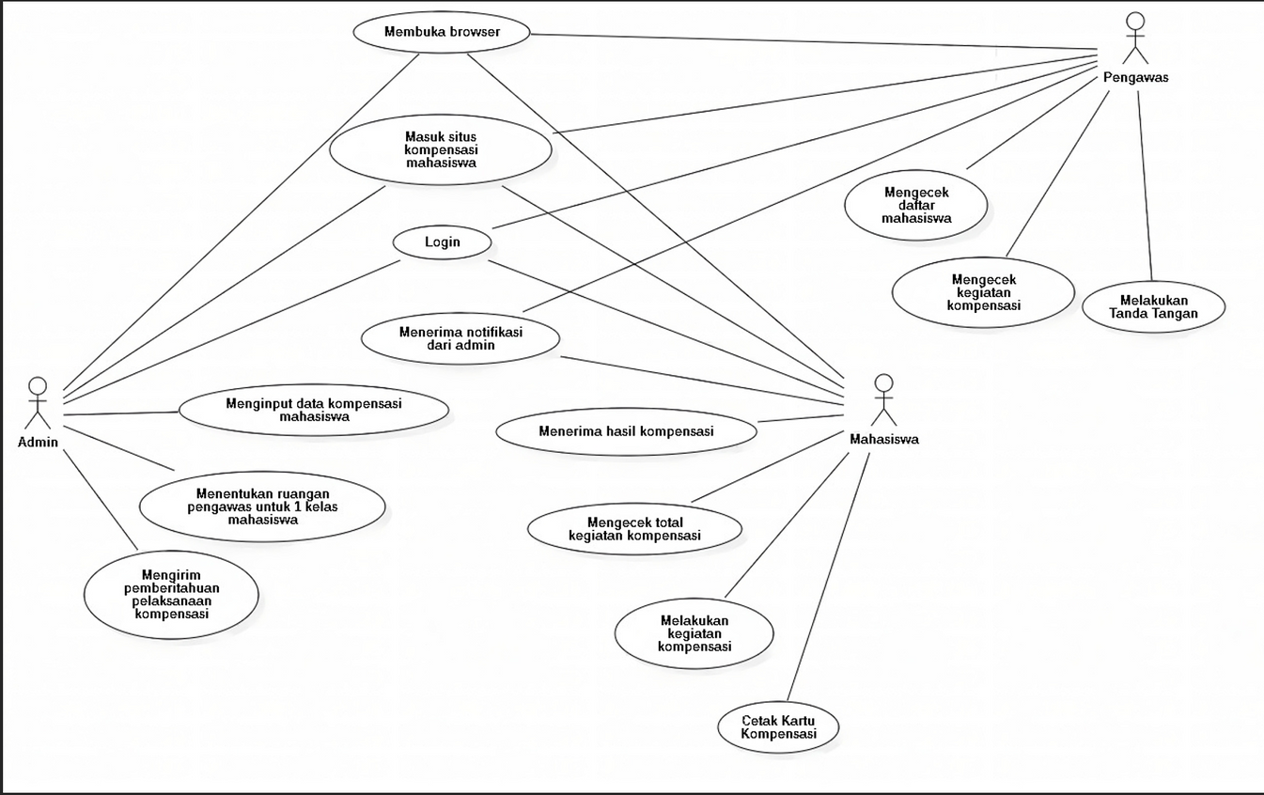
Rancangan activity diagram dan use case diagram

Slide 13
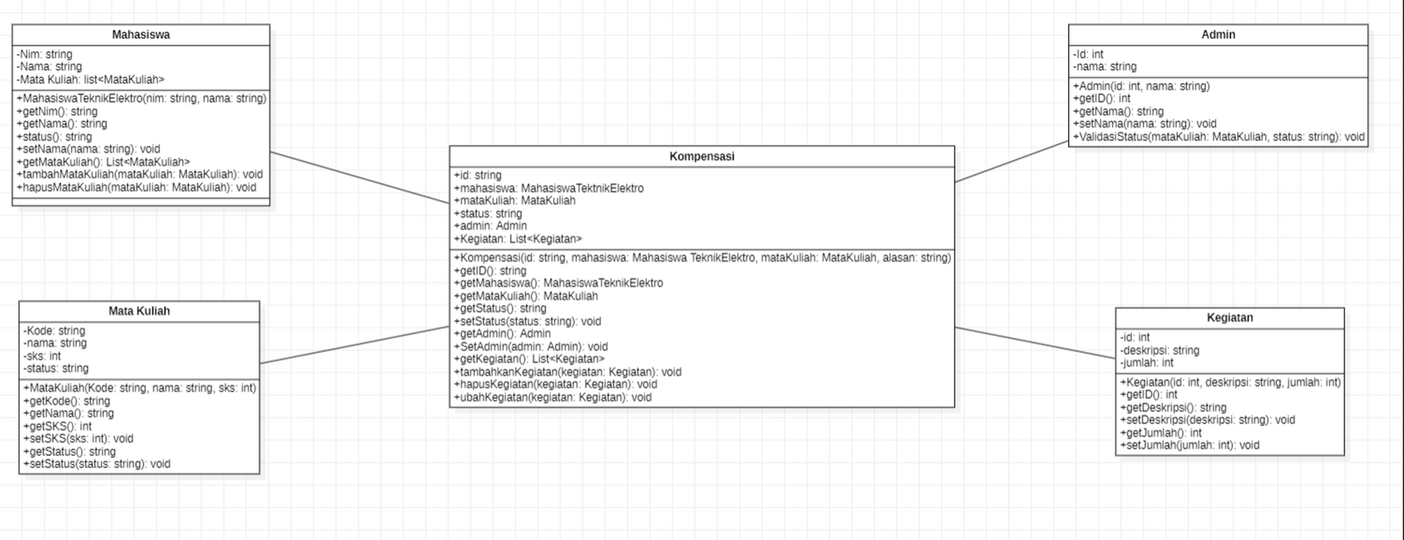
Rancangan Class Diagram

Slide 14
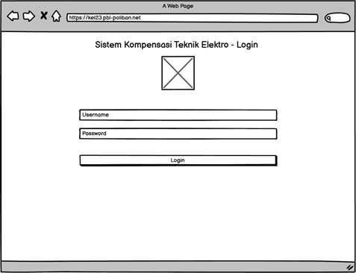
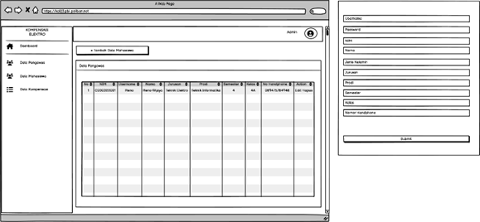
Rancangan Wireframe

Slide 15
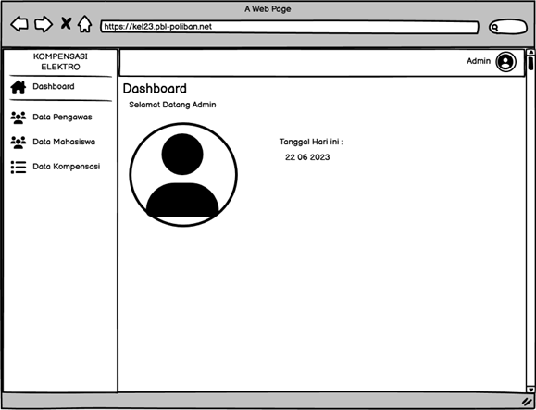
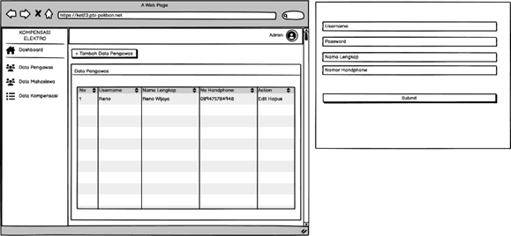
Rancangan Wireframe (Halaman khusus Admin)

Slide 16
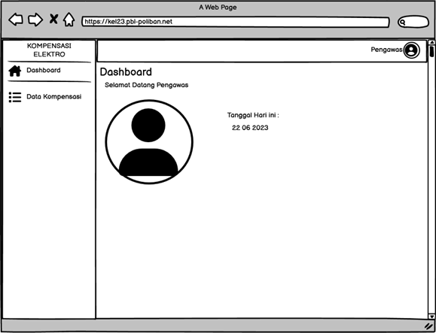
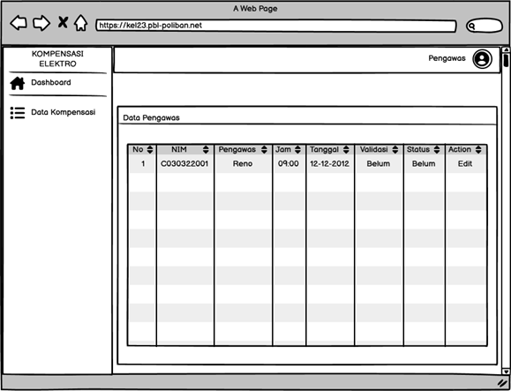
Rancangan Wireframe (Halaman khusus Pengawas)

Slide 17


Rancangan Wireframe (Halaman khusus Mahasiswa)

Slide 18





Kegiatan PBL Minggu-3
Senin, 22 Mei 2023 semua anggota bertemu client secara luring dan membahas proyek yang sudah mulai dibuat serta sedikit merevisi tampilan wireframe.
Rabu, 24 Mei 2023 semua anggota bertemu secara luring untuk membahas lanjutan proyek, merevisi rancangan wireframe dan merancang database yang dipimpin oleh Rayhan Kurnia Fajar.

Slide 19
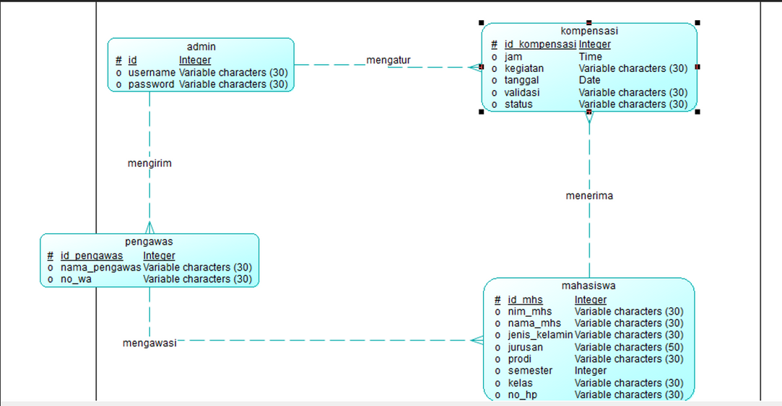
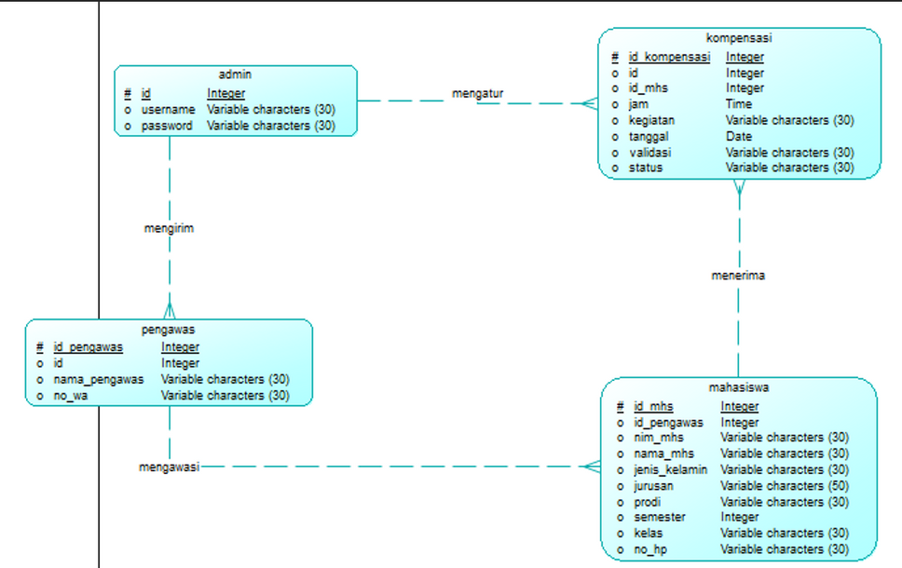
Rancangan Database

Slide 20
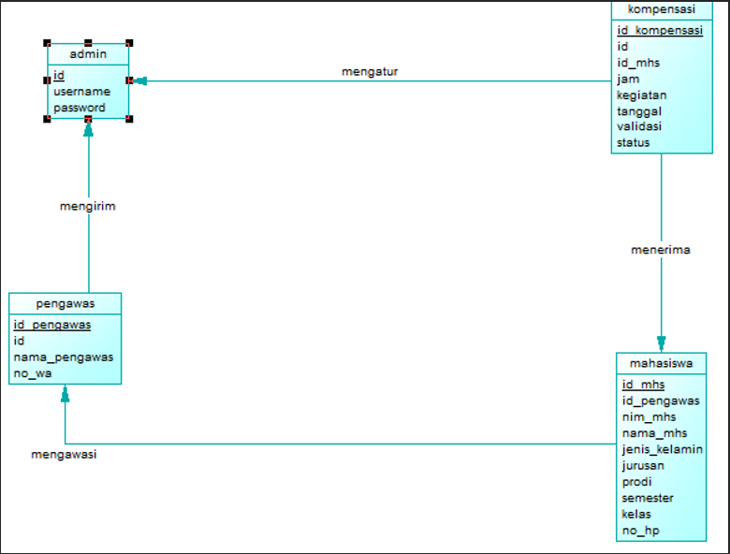
Rancangan Database

Slide 21
Kegiatan PBL Minggu-4
Selasa, 30 Mei 2023 melakukan koneksi database ke dalam website yang dilakukan oleh Muhammad Raihan Alfandi.
Rabu, 31 Mei 2023 melakukan perancangan pembuatan website dengan membuat halaman login terlebih dahulu yang dipimpin oleh Rayhan Kurnia Fajar dan dipraktikan secara daring.

Slide 22
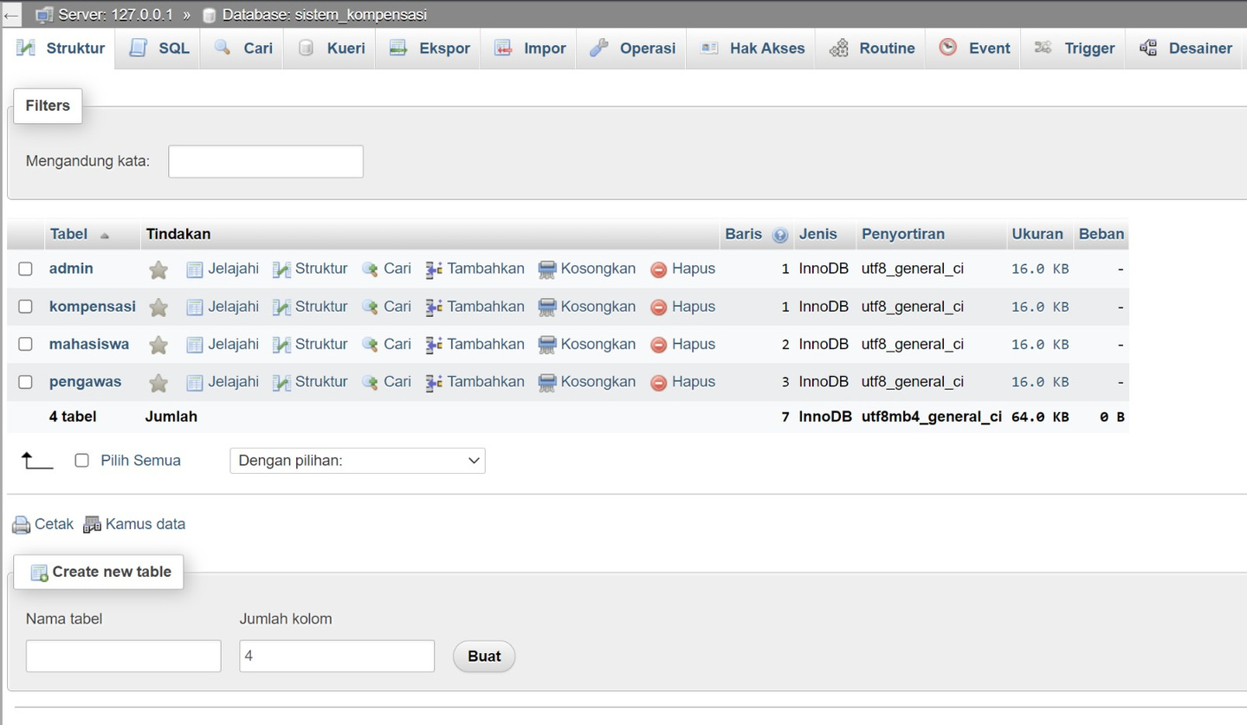
Tabel Database

Slide 23
Kegiatan PBL Minggu-5
• Senin, 05 Juni 2023 Rayhan Kurnia Fajar melakukan pengujian form sign up secara daring bersama seluruh anggota.
• Rabu, 07 Juni 2023 semua anggota melakukan pertemuan secara daring untuk membahas lanjutan tahap pembuatan website yang dipimpin oleh Rayhan Kurnia Fajar.

Slide 24
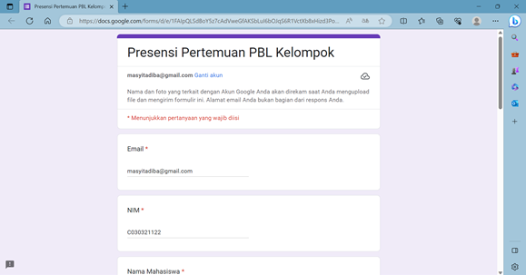
Google Form

Slide 25
Kegiatan PBL Minggu-6
Senin, 12 Juni 2023, semua anggota melakukan pertemuan secara daring untuk memberikan hak akses di setiap level user.
Selasa, 13 Juni 2023, semua anggota melakukan pertemuan secara daring untuk mengkoneksikan database di setiap level user yang di pimpin oleh Rayhan Kurnia Fajar.
Rabu, 14 Juni 2023, melakukan pertemuan secara daring untuk membuat halaman dashboard di setiap level user, serta pengajaran CRUD yang dipimpin oleh Rayhan Kurnia Fajar.

Slide 26
Kegiatan PBL Minggu-7
19 – 21 Juni 2023 melakukan pertemuan secara luring dengan detail tugas seluruh semester 2 membuat poster yang dipimpin oleh Ahmad Arief Maulana. Lalu melanjutkan pengerjaan web dengan menambahkan fitur crud ke dalam sistem dan Migrate database kedalam sistem yang dikerjakan oleh semester 4.

Slide 27
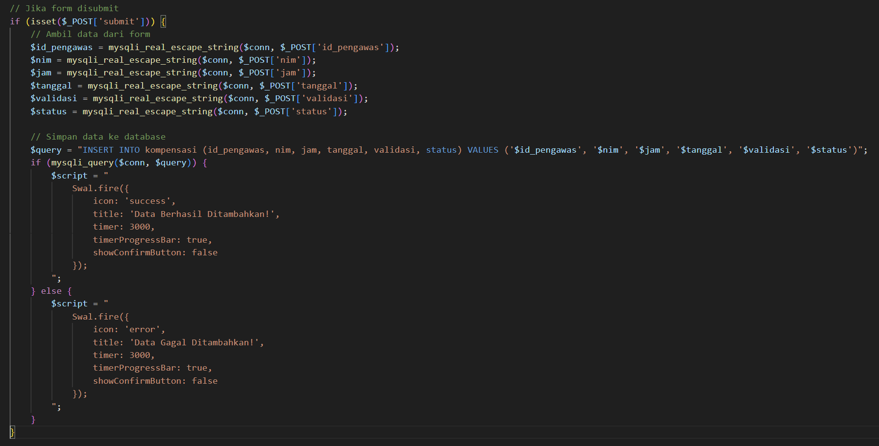
Function Tambah Data Kompensasi

Slide 28
Kegiatan PBL Minggu-8
Senin, 26 Juni 2023 melakukan pertemuan secara daring untuk memulai progres pengerjaan laporan akhir yang dipimpin oleh Masyita Ratu Diba dan melanjutkan progres pembuatan web yang dipimpin oleh Rayhan Kurnia Fajar.
Selasa, 4 Juli 2023 melakukan pertemuan secara daring dengan Manager Proyek untuk membahas perkembangan pengerjaan Web.
Rabu, 5 Juli 2023 melakukan pertemuan secara luring untuk membahas lanjutan pengerjaan laporan akhir, poster dan juga web.

Slide 29
Kegiatan PBL Minggu-9
10-19 Juli 2023 melakukan pertemuan secara daring untuk menyelesaikan pembuatan Web yang dipimpin oleh Rayhan Kurnia Fajar
Kamis, 13 Juli 2023 melakukan pertemuan secara daring untuk merevisi pembuatan poster yang dilakukan oleh semester 2 dan dipimpin oleh Ahmad Arief Maulana.
Sabtu, 15 Juli 2023 melakukan pertemuan secara daring untuk membahas pembuatan Powerpoint yang dipimpin oleh Muhammad Rizqi Ramadhani.

Slide 30
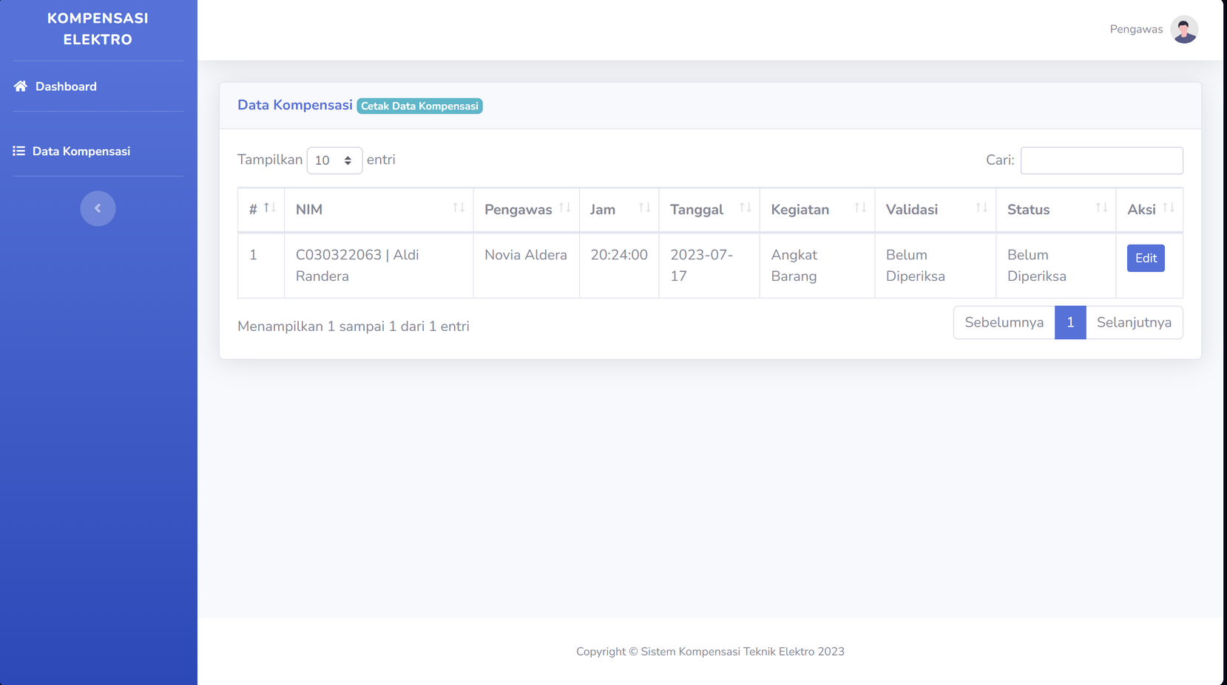
Contoh Tampilan Web

Slide 31
Kegiatan PBL Minggu-10
Senin, 17 Juli 2023 pembuatan web yang diikuti oleh seluruh anggota kelompok sampai selesai.
Rabu, 19 Juli 2023 pembuatan poster yang dilakukan semester 2 dan dipimpin oleh Ahmad Arief Maulana sampai selesai.
Sabtu, 21 Juli 2023 pembuatan laporan yang dipimpin oleh Masyita Ratu Diba sampai selesai.
Sabtu, 21 Juli 2023 pembuatan powerpoint yang dipimpin oleh Muhammad Rizqi Ramadhani sampai selesai.

Slide 32

03 Penutup

Slide 33
Kesimpulan
Berdasarkan hasil analisa dan perancangan sistem yang dibangun, maka dapat diambil kesimpulan sebagai berikut :
1. Dengan adanya Sistem Kompensasi ini maka mahasiswa dapat mengetahui terlebih dahulu kegiatan apa yang akan dikerjakan oleh mahasiswa pada saat kompensasi dilaksanakan.
2. Sistem Kompensasi ini dapat diakses oleh mahasiswa, admin prodi (admin sistem), pengawas, dan mahasiswa.
3. Sistem Kompensasi ini juga berisi informasi terkait kapan dilaksanakannya kompensasi serta kegiatan apa yang akan dilakukan.
Saran
Dari pembuatan Sistem Kompensasi berbasis website, berikut ini ada beberapa saran yang mungkin dapat menjadi bahan pertimbangan dalam upaya peningkatan sistem di masa yang akan datang, yaitu :
1. Perlu adanya salinan data (backup) untuk mencegah hal-hal tidak diinginkan.
2. Perencanaan maintenance berupa pengecekan dan pembaharuan hardware harus selalu dilakukan untuk memastikan bahwa sistem berjalan dengan cepat dan dapat diandalkan setiap saat

Slide 34



Terima
Kasih

